Slide 1
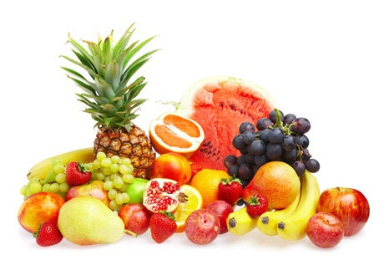
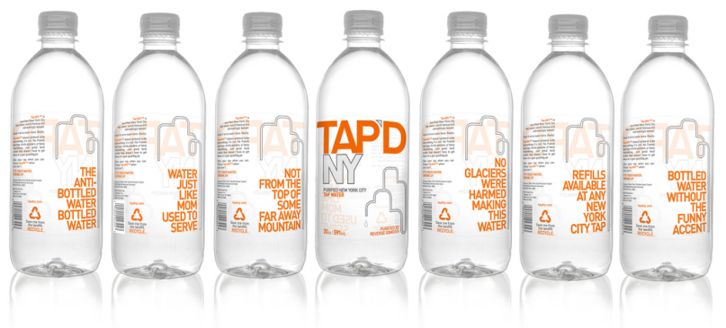
Oplæg og øvelser, herunder frugt og vand
Gerth Stølting Brodal
Datalogisk Institut
Aarhus Universitet
MasterClass Matematik, Mærsk Mc-Kinney Møller Videncenter, Sorø, 29-31. oktober 2009

Slide 2
Algoritmer: Matricer og Grafer
Gerth Stølting Brodal
Datalogisk Institut
Aarhus Universitet
MasterClass Matematik, Mærsk Mc-Kinney Møller Videncenter, Sorø, 29-31. oktober 2009

Slide 3
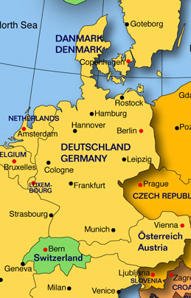
Gerth Stølting Brodal
1985-1988 Aabenraa Gymnasium
1989-1994 Datalogi-Matematik, Aarhus Universitet (cand. scient)
1993-1997 PhD i Datalogi, Aarhus Universitet
1997-1998 Post. doc., Max-Planck-Institut für Informatik, Saarbrücken, Tyskland
1999- Lektor, Datalogisk Institut, Aarhus Universitet

Slide 4
Indhold
Algoritmik
Matricer
Multiplikation: Naive algoritme, Strassen’s algoritme, rekursionsligninger, optimal rækkefølge for multiplikation af matricer
Grafer
Korteste veje: Korteste veje: matrix potensopløftning (tropisk algebra), Seidel’s algoritme, Dijkstra’s algoritme
Planare grafer: Euler's formel, Kuratowski's Sætning, planaritets test
Eksempel fra DM i programmering 2009
Formiddagens arbejdsform: Forelæsning med små øvelser

Slide 5
Algoritmik

Slide 6
Algoritmik
Metoder til at løse problemer
Krav til en algoritme
Korrekt (gør det den skal)
Effektiv (f.eks. m.h.t. tid for at løse et problem)

Slide 7
Assymptotisk Tid
Lad n være størrelsen af et problem
Algoritme A: Løser problemet i tid n
Algoritme B: Løser problemet i tid n²
Hvilken algoritme er hurtigst ? for n → ∞
Opgave

Slide 8
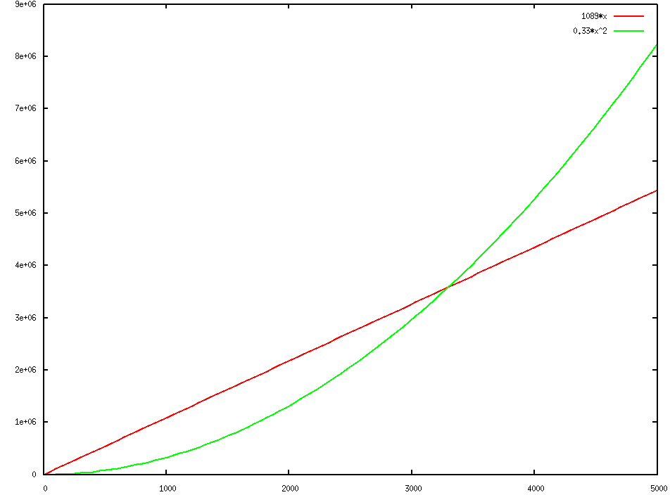
1089·n vs 0.33·n²
Notes:
Gnuplot: Try also…
plot x, x*x, x**2, 984237509812375*x**2
set log xy
unset log xy

Slide 9
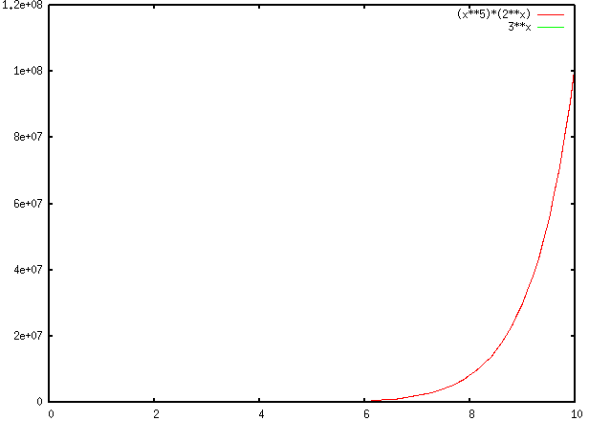
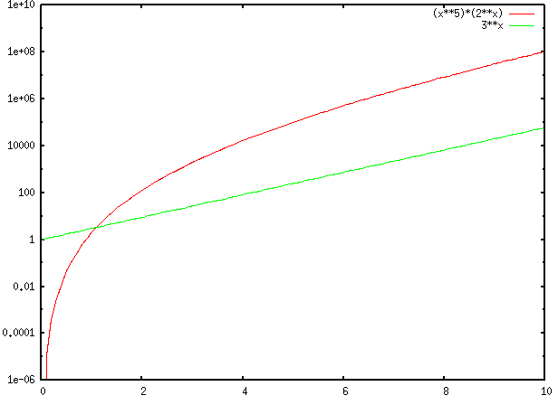
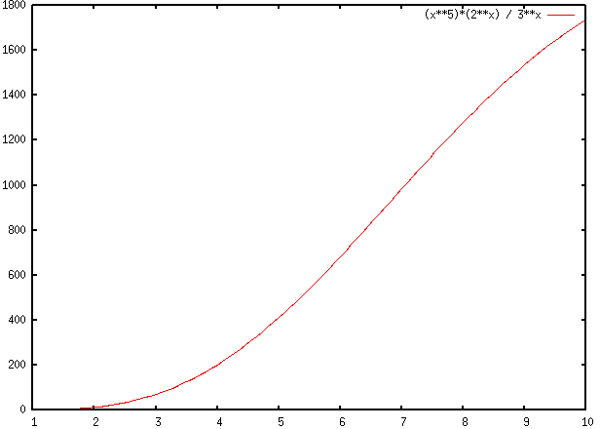
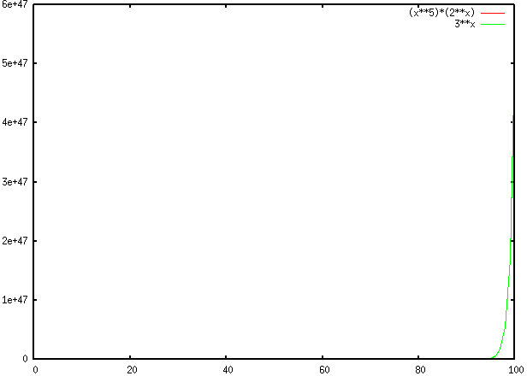
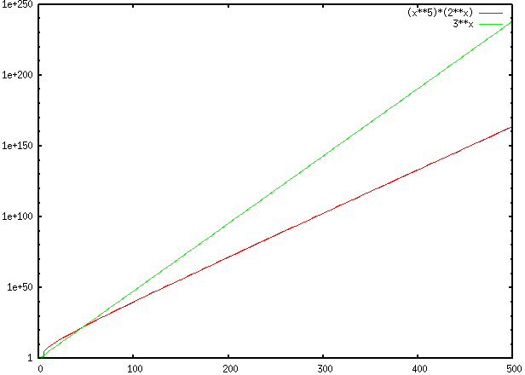
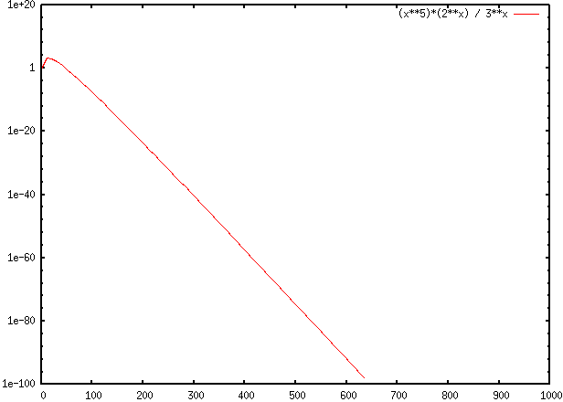
n⁵ · 2^{n} vs 3^{n}
Plot af de to funktioner
– ikke særlig informativ
Plot af de to funktioner med logaritmisk y-akse
– første plot misvisende
Plot af brøken mellem de to funktioner
– første plot misvisende

Slide 10
Assymptotisk Tid
Opgave
A | B | Mindste funktion
n³ | n²
3·n² + 7·n | n²
2^{n} | 3^{n}
4^{n} | n² · 2^{n}
n³ | log₂ n · n^{0.1}
(log₂ n)³ | n^{0.1}
n² · log₂ n + 7·n^{2.5} | n^{2.5}

Slide 11
Assymptotisk Tid (formel)
Definition: f(n) = O(g(n))
hvis f(n) og g(n) er ikke negative funktioner og der findes c ≤ 0 og N₀ så for alle n ≥ N₀ : f(n) ≤ c·g(n)
Eksempel
n⁵ · 2^{n} = O( 3^{n} )
c·g(n)
f(n)
N₀

Slide 12
6 ∙ 7 = 42

Slide 13
Multiplikation af lange heltal
I og J hver heltal med n cifre
Naive implementation kræver O(n²) operationer
Lad I = I_{h}·10^{n/2}+I_{l} og J = J_{h}·10^{n/2}+J_{l}
I·J = I_{h} ·J_{h}·10^{n} +((I_{h}-I_{l})·(J_{l}-J_{h})+I_{l} ·J_{l} +I_{h} ·J_{h})·10^{n/2} +I_{l} ·J_{l}
T(n) = O(n^{log 3})
T(n) ≤ 3·T(n/2) + c·n for n ≥ 2
T(n) ≤ c for n = 1
2

Slide 14
Matricer

Slide 15
Matrix

Slide 16
Matrix Multiplikation
b
c_{ij} = Σ_{k=1..m} a_{ik}·b_{kj}
Naive algoritme: tid O(npm)

Slide 17
Matrix Multiplikation
Opgave
= ?

Slide 18
Matrix Multiplikation
Opgave
= ?

Slide 19
Matrix Multiplikation
Opgave
= ?

Slide 20
(Kvadratisk) Matrix Multiplikation
n x n matrix
n/2 x n/2 matrix

Slide 21
Matrix Multiplikation
Opgave
A
B
E
F
I
=
C
D
G
H
I = AE + BG

Slide 22
(Kvadratisk) Matrix Multiplikation
A,B,...,K,L er n/2 x n/2-matricer
I,J,K,L kan beregnes med 8 rekursive multiplication på n/2 x n/2-matricer + 4 matrix additioner
T(n) ≤ 8·T(n/2) + c·n² for n ≥ 2
T(n) ≤ c for n = 1
T(n) = O(n³)

Slide 23
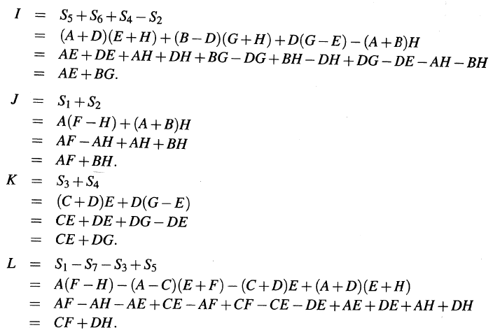
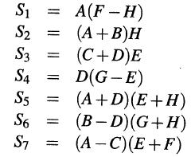
Strassen’s Matrix Multiplikation
1969
7 rekursive multiplikationer

Slide 24
Strassen’s Matrix Multiplikation
Bruger 18 matrix additioner (tid O(n²)) og 7 rekursive matrix multiplikationer
T(n) = O(n^{2.81}) hvor 2.81 = log₂ 7
T(n) ≤ 7·T(n/2) + c·n² for n ≥ 2
T(n) ≤ c for n = 1

Slide 25
Matrix Multiplikation
Naive algoritme | O(n³)
Strassen’s algoritme | O(n^{2.81})
Coppersmith-Winograd | O(n^{2.376})
(kun teoretisk interesse)

Slide 26
Matrix-kæde Multiplikation

Slide 27
Matrix-kæde Multiplikation
(A·B)·C eller A·(B·C) ?
Matrix multiplikation er associativ (kan sætte paranteser som man vel) men ikke kommutative (kan ikke bytte rundt ¨på rækkefølgen af matricerne)
Notes:
Rækkefølgende afgørende for hvor mange operationer der skal udføres:
Dimmensioner 2 x10, 10x50, 50x20 giver en forskel på 3000 vs 10400.

Slide 28
Matrix-kæde Multiplikation
Opgave
Notes:
Rækkefølgende afgørende for hvor mange operationer der skal udføres:
Dimmensioner 2 x10, 10x50, 50x20 giver en forskel på 3000 vs 10400.

Slide 29
Matrix-kæde Multiplikation
Problem: Find den bedste rækkefølge (paranteser) for at gange n matricer sammen
A₁ · A₂ · · · A_{n}
hvor A_{i} er en p_{i-1} x p_{i} matricer
NB: Der er mulige måder for paranteserne (det n’te Catalan tal)

Slide 30
Matrix-kæde Multiplikation
m[i,j] = minimale antal (primitive) multiplikationer for at beregne A_{i} ·…· A_{j}
Notes:
Eksponentiel tid!

Slide 31
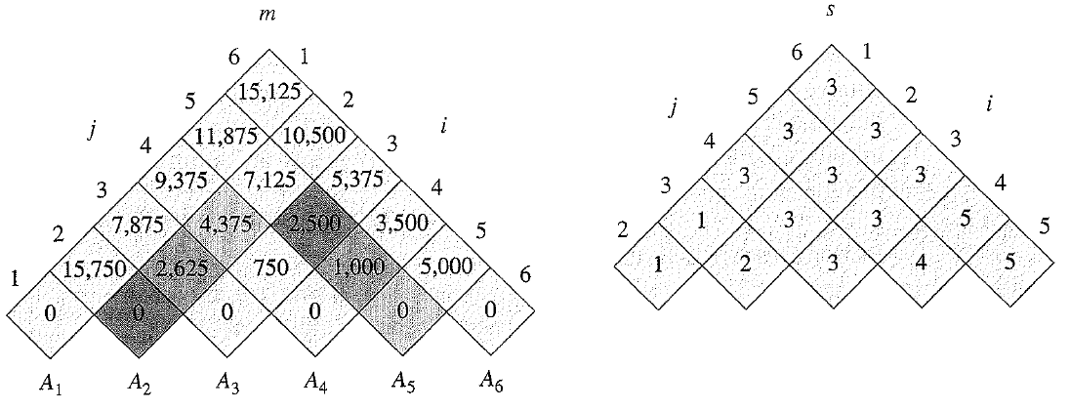
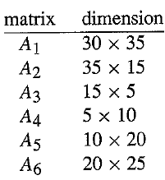
Matrix-kæde Multiplikation

Slide 32
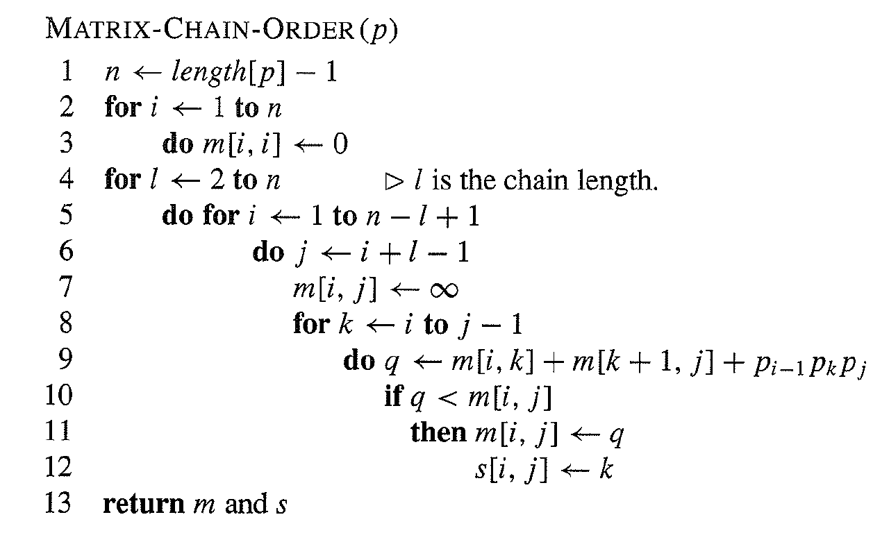
Matrix-kæde Multiplikation
Tid O(n³)

Slide 33
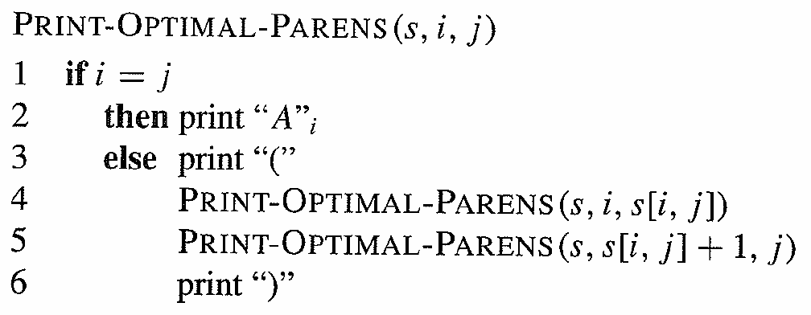
Matrix-kæde Multiplikation
Tid O(n)

Slide 34
Grafer

Slide 35
Grafer
kant
knude
planar = ingen krydsende kanter
Opgave
Hvor mange knuder v og kanter e er der?
(vertices and edges)

Slide 36
Graf repræsentationer: Incidenslister og incidensmatricer
Uorienterede grafer
Orienterede grafer

Slide 37
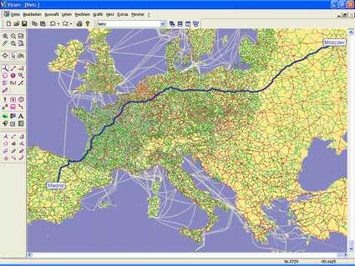
Kort over Vest-Europa
18.029.721 knuder
42.199.587 orienterede kanter
Notes:
Data fra ”Dynamic Highway-Node Touring”, Dominik Schultes and Peter Sanders, WEA 2007

Slide 38
Korteste Veje mellem alle Par af Knude

Slide 39
Multiplikation – Tropiske Algebra
Normalt (+,*)-matrix multiplikation
Tropisk algebra: (min,+)-matrix multiplikation

Slide 40
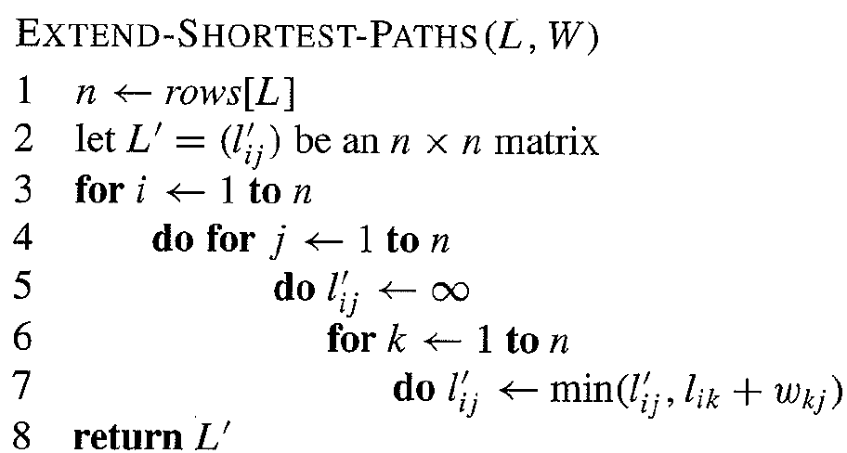
Multiplikation – Tropiske Algebra

Slide 41
Korteste Veje mellem alle Par af Knude
diagonalen = 0
Tid O(v⁴)

Slide 42
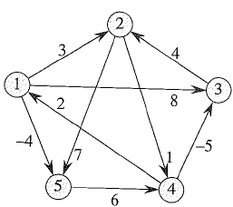
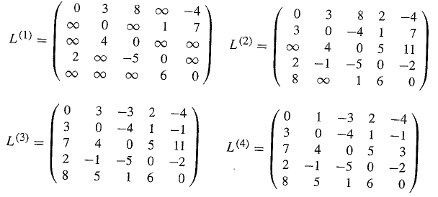

Slide 43
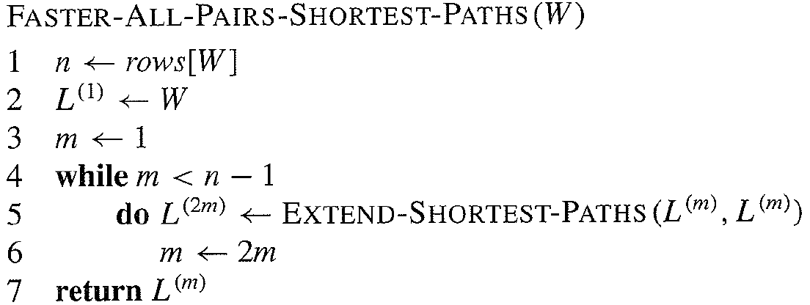
Korteste Veje mellem alle Par af Knude
Tid O(v³·log v)

Slide 44
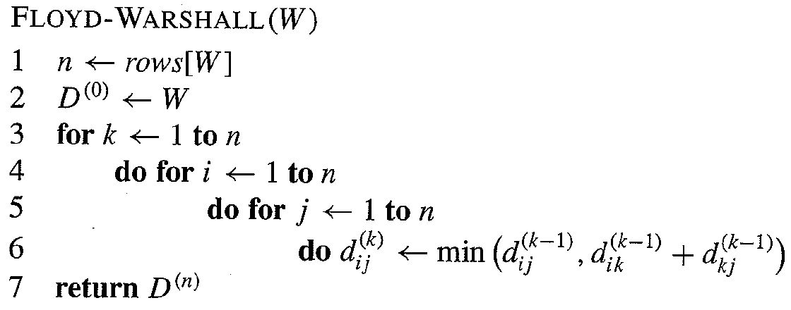
Floyd-Warshall
= afstand fra i til j kun igennem knuderne {1,..,k}
Tid O(v³)

Slide 45
Korteste Veje fra s til alle Par af Knude

Slide 46
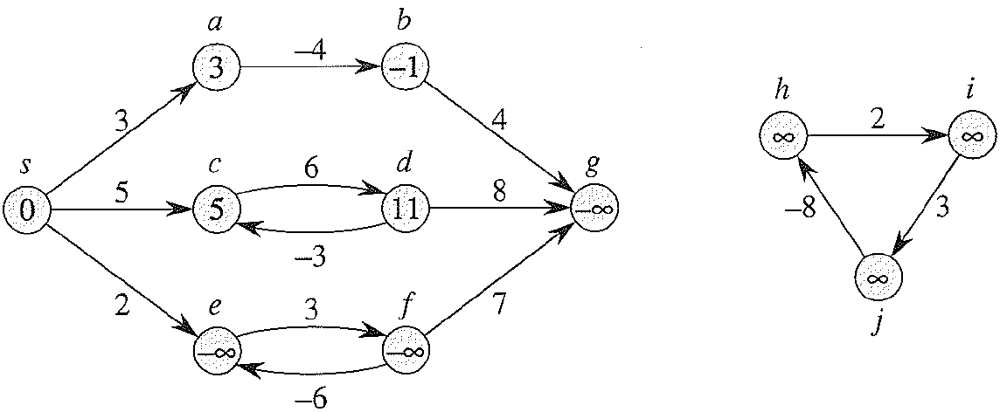
Eksempel: Korteste veje fra s
Orienteret graf med vægte på kanterne
Uforbundet til s
Negativ cykel
Notes:
Orienteret graf

Slide 47
Eksempel: Korteste veje træer
2 forskellige korteste veje træer der repræsenterer stier fra s med samme længde

Slide 48
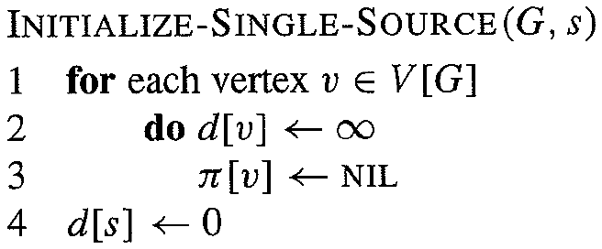
Korteste Veje Estimater : Initialisering

Slide 49
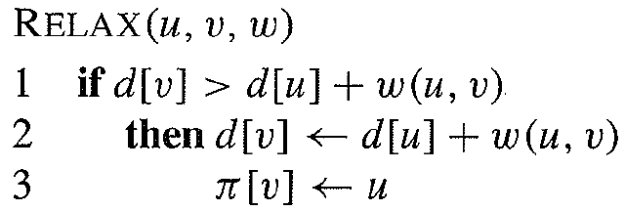
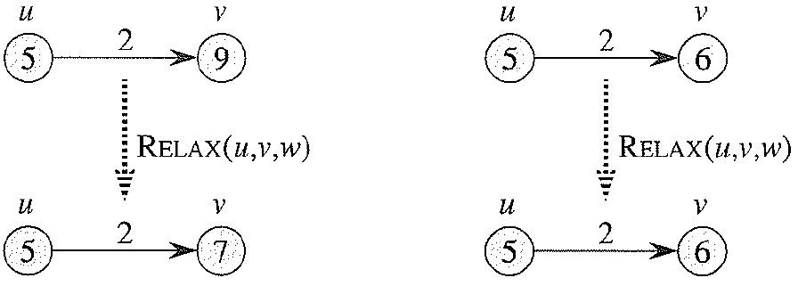
Korteste Veje Estimater : Relax
Kortere afstand til v fundet
Forbedrer ikke afstanden til v

Slide 50
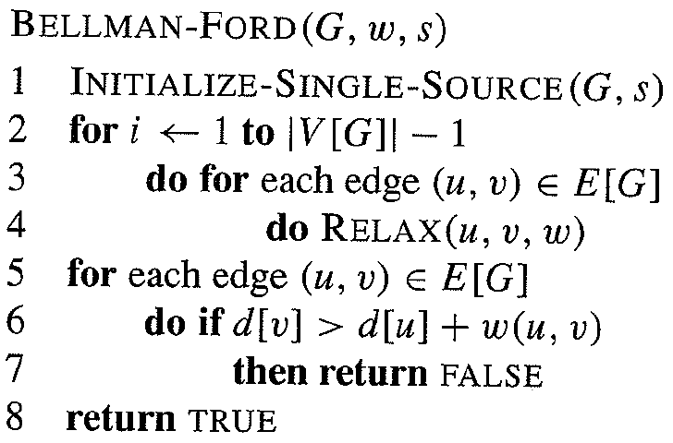
Bellman-Ford: Korteste Veje i Grafer med Negative Vægte
Check for negativ cykel
Tid O(ve)
Notes:
Retunerer om der er en negative cykel i grafen (FALSE hvis der er en negativ cykel)
Eksempel på DYNAMISK PROGRAMMERING

Slide 51
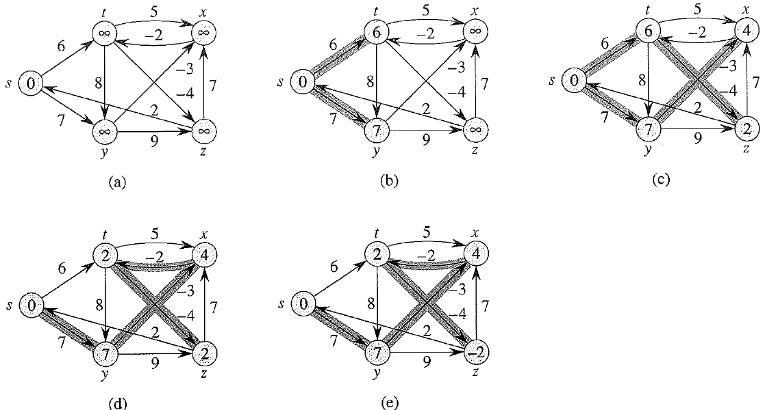
Bellman-Ford: Eksempel

Slide 52
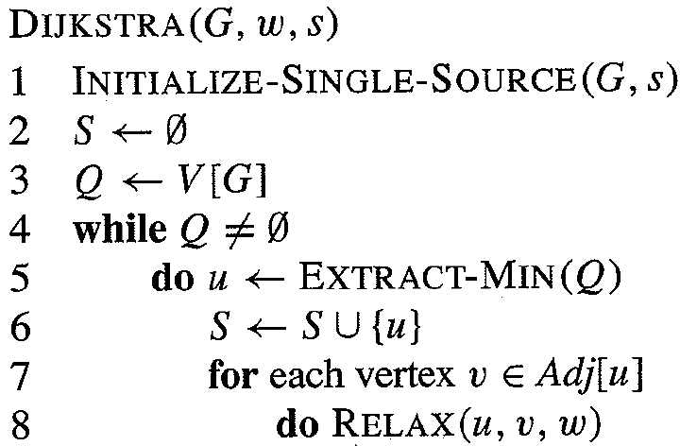
Dijkstra: Korteste Veje i Grafer uden Negative Vægte
Q = prioritets kø (besøger knuderne efter stigende afstand fra s)
Tid O((v+e)·log v) eller O(v²+e)
Notes:
Tiderne kommer ved enten at bruge en prioritetskø med O(log n) på alle operationer, eller et trivielt array.
Eksempel på GRÅDIG ALGORITME

Slide 53
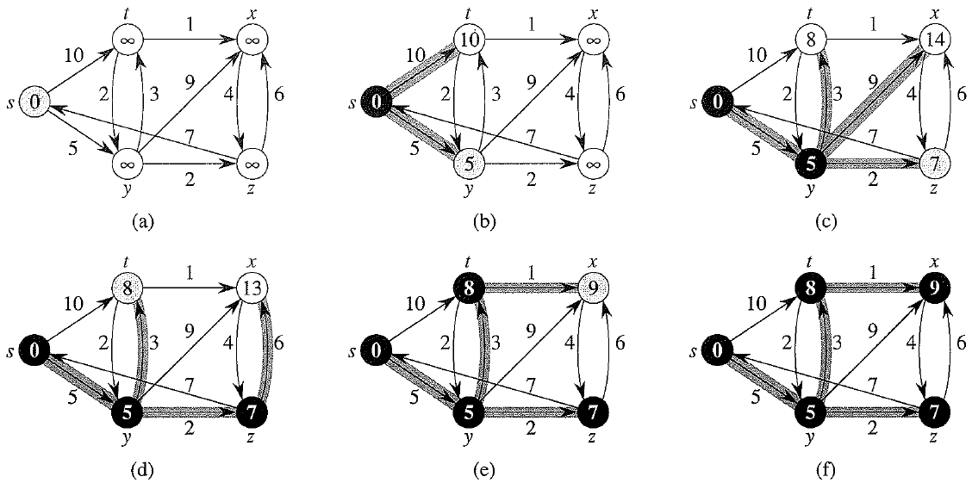
Dijkstra : Eksempel

Slide 54
Korteste Veje
 |  | SSSP En-til-alle korteste veje | APSP Alle-til-alle korteste veje
Acykliske grafer (positive og negative vægte) |  | O(v+e) | O(v·(v+e))
Generelle grafer | Kun positive vægte | Dijkstra O((v+e)·log v) | Floyd-Warshall O(v³)
 | Positive og negative vægte | Bellman-Ford O(e·v)

Slide 55
STOC 1992

Slide 56
Planare Grafer

Slide 57
Planare Grafer
flade
Opgave
Hvor mange flader f er der?

Slide 58
Euler’s Formel
Opgave
Vis v-e+f = 2 for en sammenhængene planar graf
(10-12+4 = 2)

Slide 59
Euler’s Formel
Opgave
Vis e ≤ 3v - 6 for v ≥ 3 for en planar graf

Slide 60
Er følgende grafer planare?
Opgave
n | K_{n} ?
1
2
3
4
5
6
7
Opgave
K_{n,m} ? | 1 | 2 | 3 | 4 | 5
1
2
3
4
5
K₃
K_{3,2}

Slide 61
Kuratowski's Sætning
Kuratowski 1896–1980
q
En graf er planar hvis og kun hvis den ikke indeholder en delgraf der er en K₅ eller K_{3,3}
En delgraf er en graf der opnås ved at slette knuder og kanter og erstatte med

Slide 62
Historie – Planaritets Test
Baseret på Kuratowski’s Sætning findes flere algoritmer til at teste om en graf er planar
(givet en liste af e par (i,j) som angiver kanterne)
1961 Auslander and Parter test, O(v³)
1964 Demoucron, Malgrange and Pertuiset test, O(v²)
1974 Hopcroft and Tarjan test, O(v)
1985 Chiba, Nishizeki, Abe and Ozawa indlejring, O(v)

Slide 63
Eksempel fra DM i Programmering 2009

Slide 64
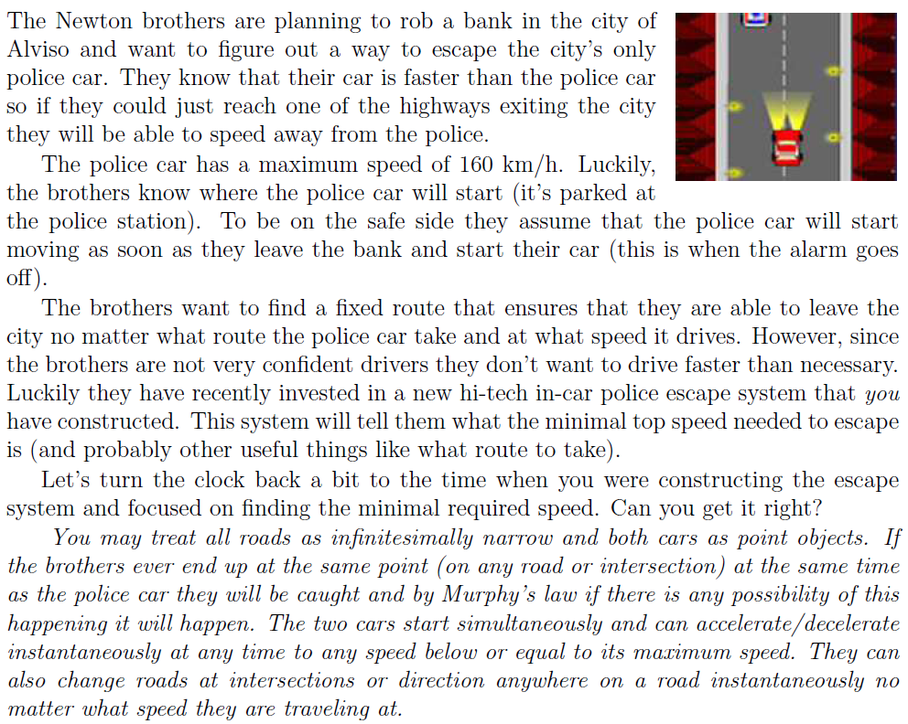
Speedy Escape
ncpc.idi.ntnu.no/ncpc2009
ncpc.idi.ntnu.no/ncpc2009

Slide 65
